Slide 1
LED Cube製作
2019工程科學研習營

Slide 2
材料介紹
C
O
N
T
E
N
T
Cube製作與焊接
LED Cube與Arduino mini焊接
在此输入第四个标题

Slide 3
Part
one
材料介紹

Slide 4
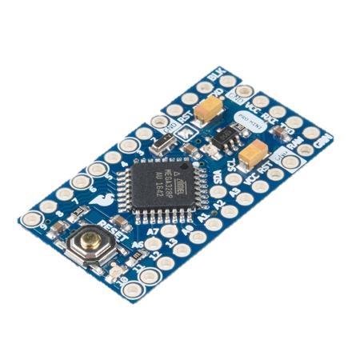
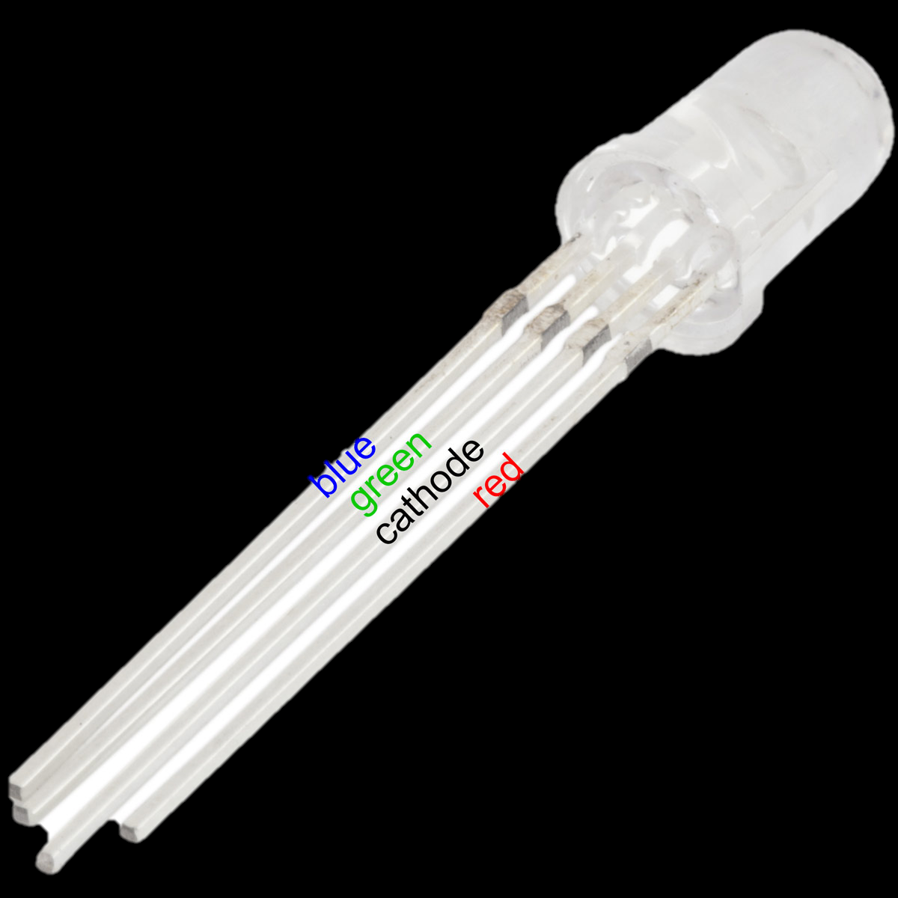
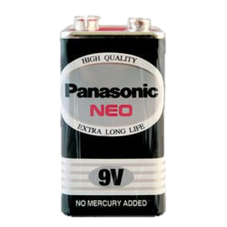
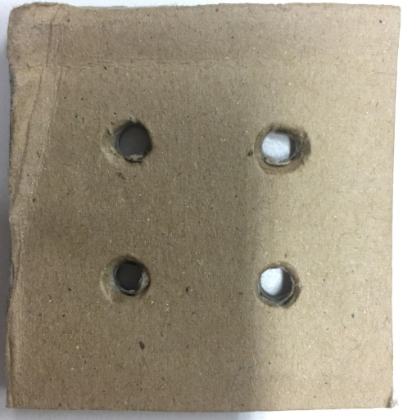
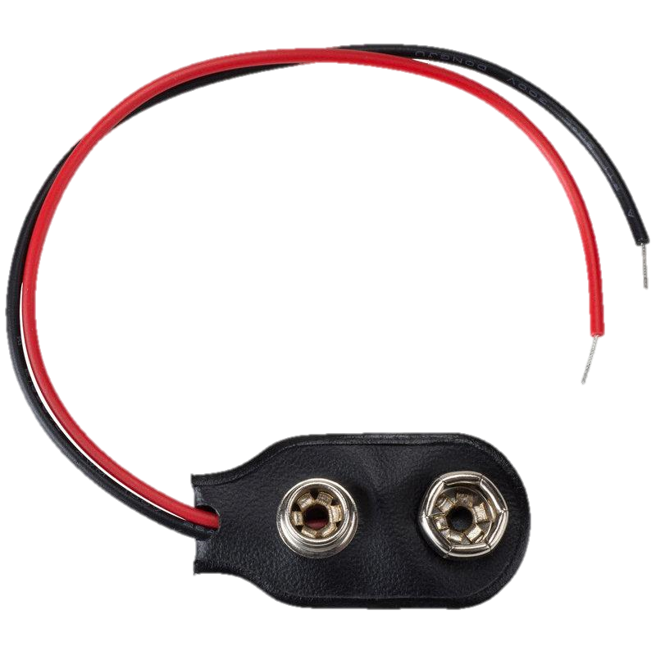
材料介紹
RGB LED*8
Arduino mini*1
9V電池
9V電池頭
焊接模板

Slide 5
Parttwo
LED Cube製作與焊接

Slide 6
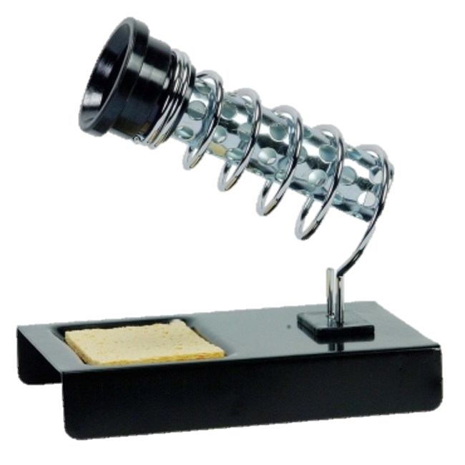
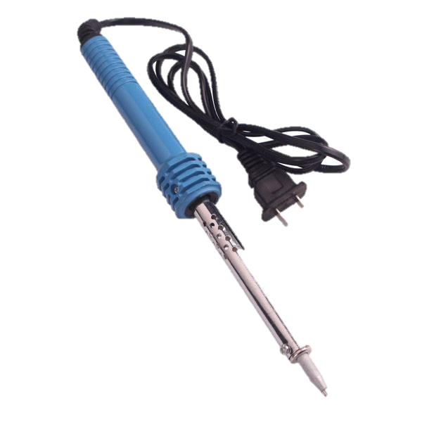
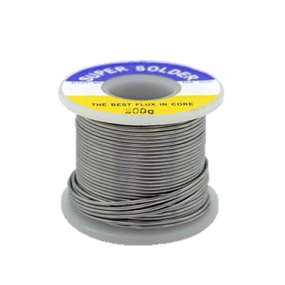
焊接-工具介紹
注意：
烙鐵使用前確定烙鐵架上的海綿是濕的
烙鐵很燙，請小心使用
烙鐵使用完請務必放回烙鐵架上
烙鐵
烙鐵架
焊錫

Slide 7
焊接-步驟
Step1. 先把烙鐵放在焊點上
Step2. 將焊錫戳在焊點與烙鐵之間
Step3. 移開焊錫
Step4. 移開烙鐵
注意：烙鐵不能放在焊點放太久
焊錫會氧化，焊接可能失敗
LED會燒壞

Slide 8
Cube製作－全彩LED簡介
左圖為RGB LED內部構造示意圖，請注意最長腳為共地端，其在內部的連接構造亦特別大，焊接時注意「不可接反」！
注意：正負不可接反，否則debug欲哭無淚。

Slide 9
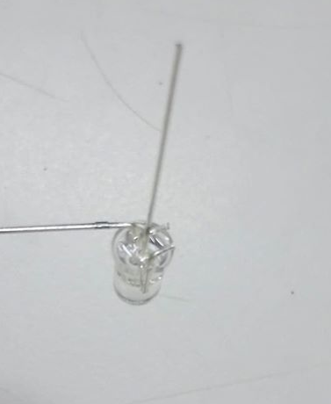
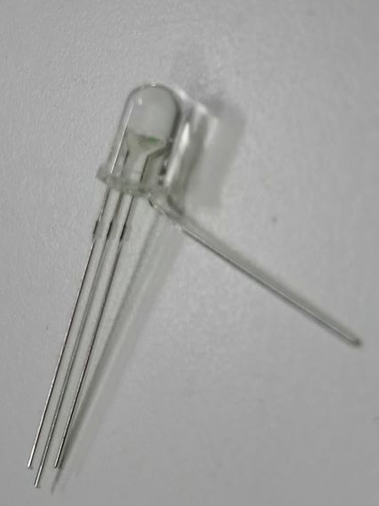
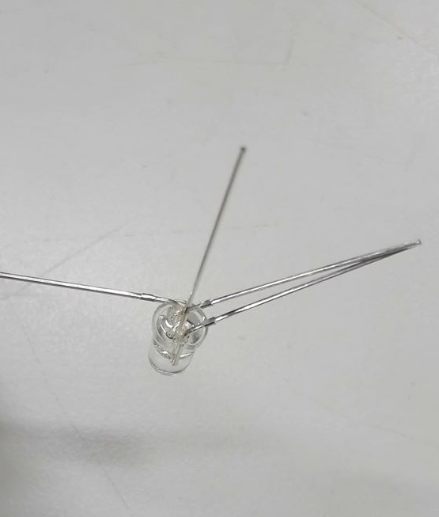
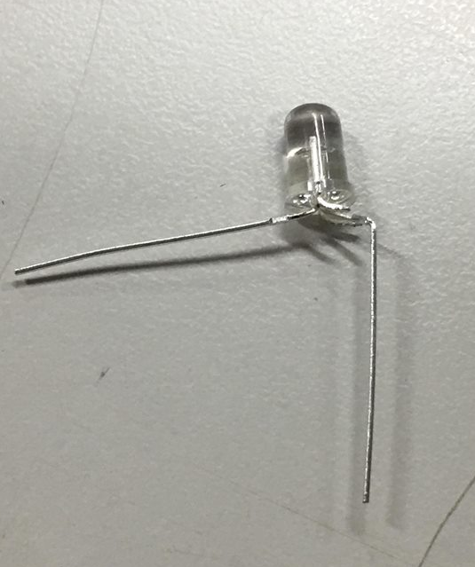
Cube製作
Step2. 把另外兩個顏色的腳折到另外一邊
Step4. 將共地腳往外折
Step1. 選擇LED的顏色並折成90度
※只能選紅色、藍色
Step3. 剪掉多餘的腳

Slide 10
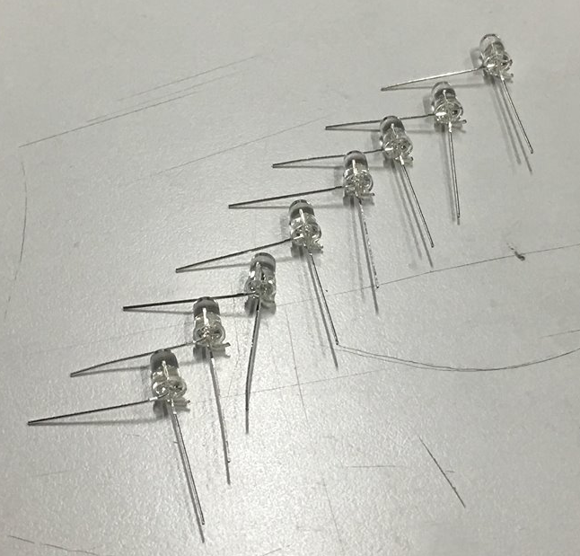
Cube製作
完成

Slide 11
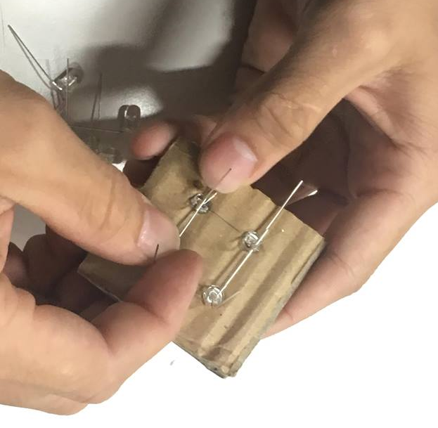
焊接模具
將LED塞入孔內固定
※注意LED排列方向

Slide 12
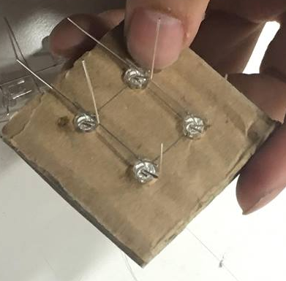
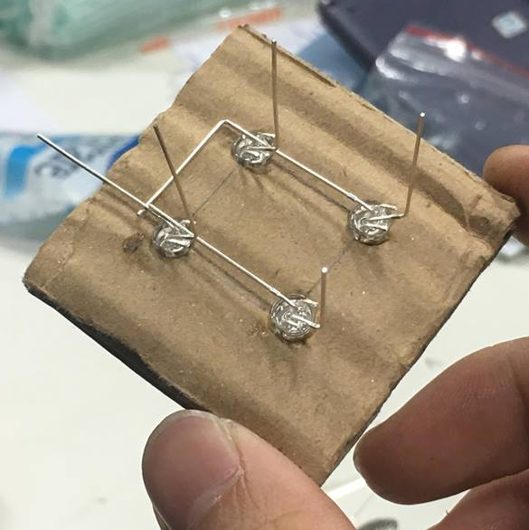
注意不可短路
將左邊的腳位折起來

Slide 13
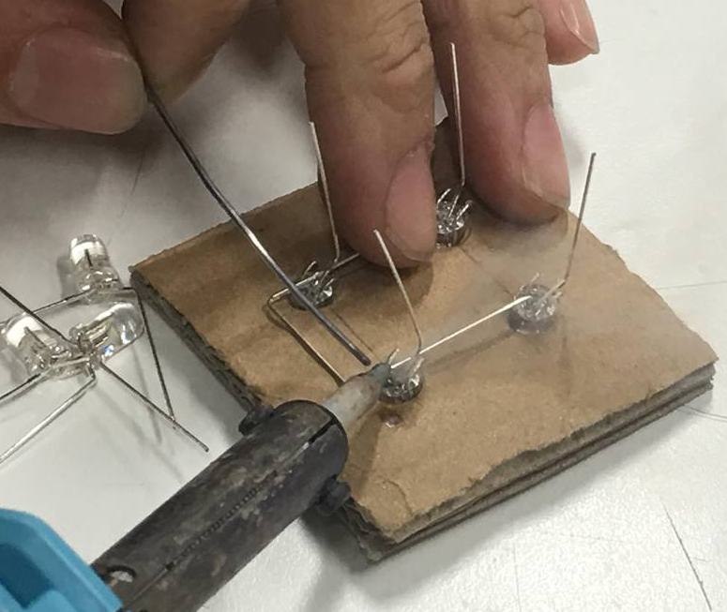
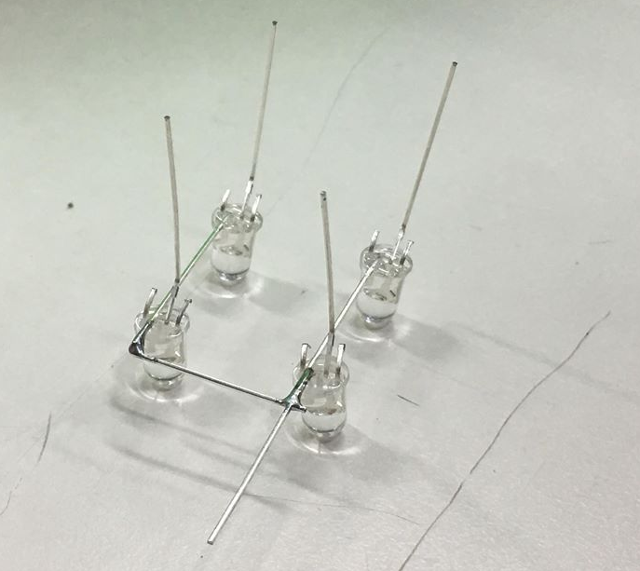
用烙鐵打把接線處焊接在一起

Slide 14
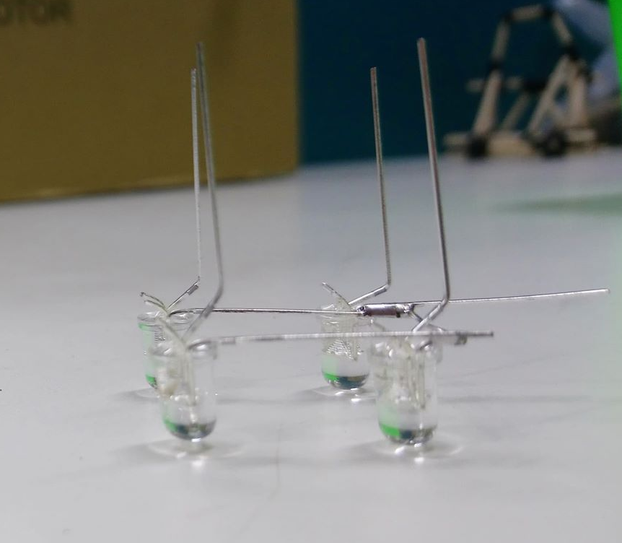

Slide 15
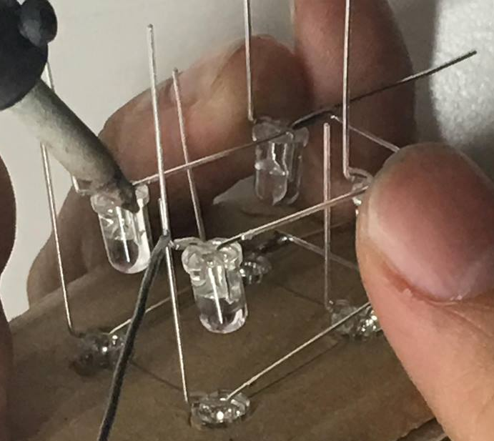
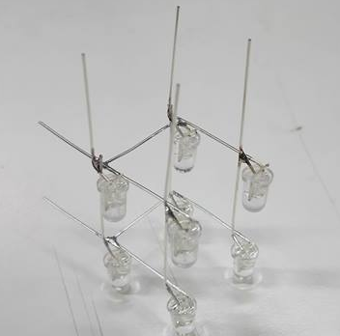

Slide 16
Part
three
LED Cube與Arduino mini 焊接

Slide 17
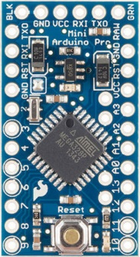
LED Cube與Arduino mini 焊接
腳位配置(LED Cube圖)
把LED腳焊長一點(準備單芯線??)

Slide 18
THANKS

